Slide 2
SGN GROUP ORGANISAATIO
SGN GROUP
Talous, HR, IT, toimitusketju ja kehitys
MAATALOUS
& PUUTARHAKAUPPA
VAPAA-AJAN LAITTEET
LUMEN JA JÄÄNTEON LAITTEET JA PALVELUT
URHEILUKAUPPA
KULUTTAJA-TUOTTEET
SUMEKO OY
Moottoripyörät,
sähköpyörät
mönkijät, perämoottorit,
vesijetit, veneet
SGN SPORTIA OY
Suomi
TEAM SPORTIA AB
SPORTRINGEN AB
Ruotsi
Urheiluvälineet, tekstiilit ja jalkineet urheiluun ja vapaa-aikaan
AGRITEK OY
Maatalouskoneet,
varaosat, huolto
S.G. NIEMINEN OY
Siemenet ja lannoitteet
KESSU OY
Rinne- ja latukoneet,
lumetuslaitteet, hiihtohissit,
jäänhoito,
rantojen hoitokoneet,
varaosat, huolto
ANNO COLLECTION OY
Kodin tekstiilit ja
sisustustuotteet
METSOLA LIFESTYLE OY
Lastenvaatteet
PRICE CLUB OY/
SPORTRINGEN OUTLET JA KOTI OUTLET
Kuusankoski, outlet myymälä

Slide 3

SGN GROUP - SUOMALAINEN PERHEYRITYS
1933 perustettu suomalainen perheomisteinen monialayhtiö joka toimii viidellä eri toimialalla ja usealla eri liiketoimintamallilla.
LIIKEVAIHTO 2022
109.5milj. €
HENKILÖSTÖ 2022
128
MARKKINA-ALUEET 2022
LIIKEVAIHDON JAKAUMA 2022
25 %
19 %
Vapaa-aika
xx
Suomi
Urheilu
Ruotsi,
Baltian maat,
Kazakstan,
Ukraina
12 %
Lumi, jää ja teollisuus
39 %
Maatalous ja puutarha
5%
Kuluttajakauppa

Slide 4











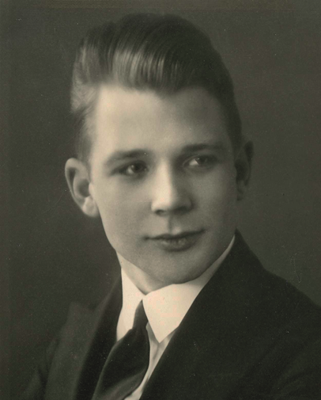





SGN GROUPIN TARINA
Hobby Hallin liiketoiminnan
myynti
Venäjän liiketoiminnasta luopuminen
Laajentuminen urheiluväline-kauppaan.
Panostus vapaa-ajan tuotteisiin.
Hobby Hall osaksi SGN Groupia.
24-vuotias Sven G. Nieminen perusti siemenalan tuonti- ja tukkuliikkeen 1933
Agritek perustettiin tekemään maatalous- konekauppaa.
Truebell
Finlandin
liiketoiminnan
myynti
Tuotevalikoimaan lumentekoon ja -hoitoon liittyvät laitteet.
Lastenvaate-brändi
Metsolan omistajaksi
1933
1963
1983
1986
2003
2006
2008
2013
2014
2016
2017
2019
2020
2021
2022
2023
Osaksi Sumeko Oy:tä
SGN Tekniikan Liiketoiminta päättyi
SGN Tekniikka -apu-toiminimi otettiin käyttöön vastaamaan tekniikan alan maahantuonnista.
Truebell Finlandin osakekanta
SGN Groupille
Anno Collection
-tuotemerkin ostaminen SGN:lle
Sumeko osti Fantic-brändin edustuksen Suomessa ja Ruotsissa
90-luvun puolivälissä alkoi toiminta Venäjällä, tytäryhtiö Pietariin 2003.
Laajentuminen
vapaa-ajantuotteisiin.
Urheiluvälinekaupan laajentuminen Ruotsiin.

Slide 5



ASIAKASLUPAUKSEMME
Aidolla, toimialojamme kohtaan tuntemal-
lamme intohimolla ja osaamisellamme syntyy asiakkaillemme niitä suurimpia onnistumisia.
TAPAMME TOIMIA
Johdamme pienyrittäjän sydämellä, jatkuvasti kehittyvällä vahvalla ammattiosaamisella ja rinnalla elävällä kunnianhimolla.
TAHTOTILAMME
Konserniimme kuuluu vain yrityksiä, joiden toimintaan ja toimialaan tunnemme intohimoa.

Slide 6


Meille intohimo on:
Heittäytymistä tärkeisiin asioihin
Uteliasta tutkimusmatkailua ja oppimista asioiden ja itsensä kehittämiseksi
Oivaltamista ja hyvien ideoiden jakamista
Mahdollisuutta kulkea omanlaisenaan kohti unelmia
Notes:
Kuvan vaihtaminen
Siirrä vihreä elementti pois kuvan päältä
Klikkaa hiiren oikealla ja paina Muuta kuva > tiedostosta
Muokataksesi kuvan rajausta tai kokoa: Klikkaa kuvaa > Paina ”kuva” kuvaketta oikean laidan valikossa > Kuvan sijainti
Siirrä vihreä elementti takaisin

Slide 7


Meille kasvu on:
Tekijöidemme henkilökohtaista kasvua
Asiakkaidemme liiketoiminnan kasvua
Yritystemme toiminnan laadun kasvua
Tunnettuuden kasvua
Liiketoiminnan kasvua

Slide 8
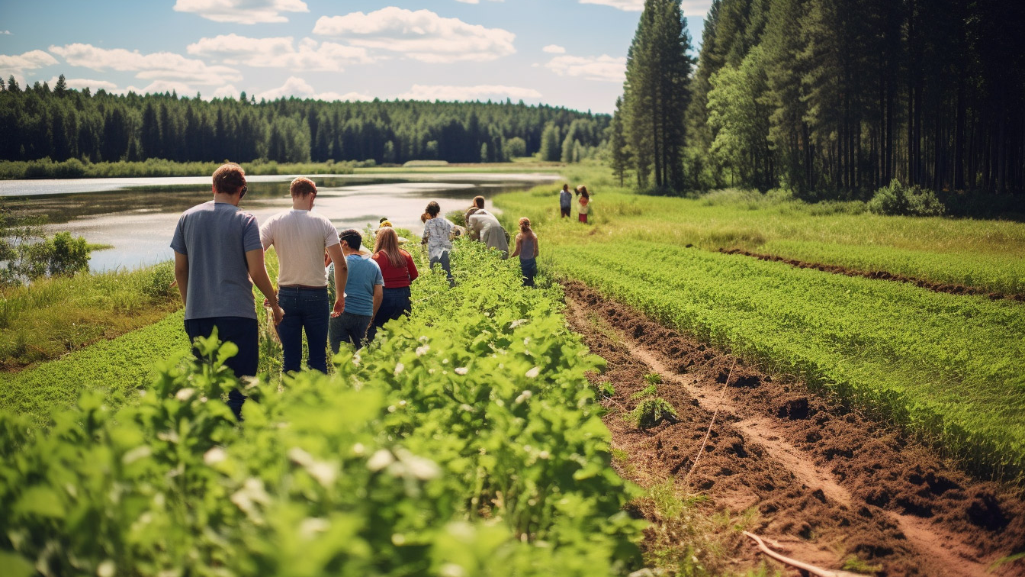
Visio liiketoiminnoillemme
Olemme valikoitujen toimialojemme benchmark – toimija, jota kilpailijamme seuraavat.

Slide 9
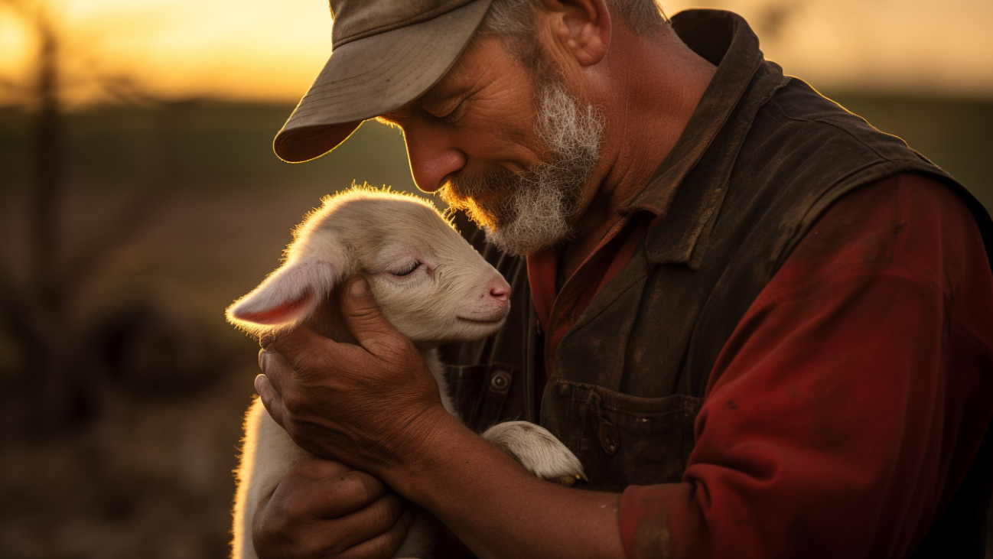
Missio konsernillemme
Tarjoamme yrityksillemme rohkeutta ruokkivaa tukea, laadukasta johtamista ja ovia niihin maailmoihin, joihin yritykset omalla matkallaan haluavat.

Slide 10

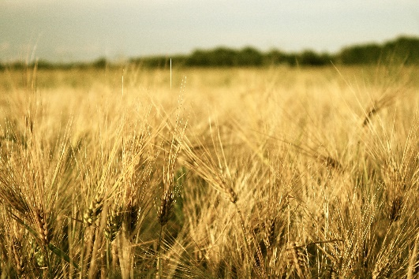
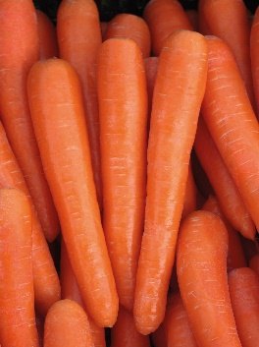
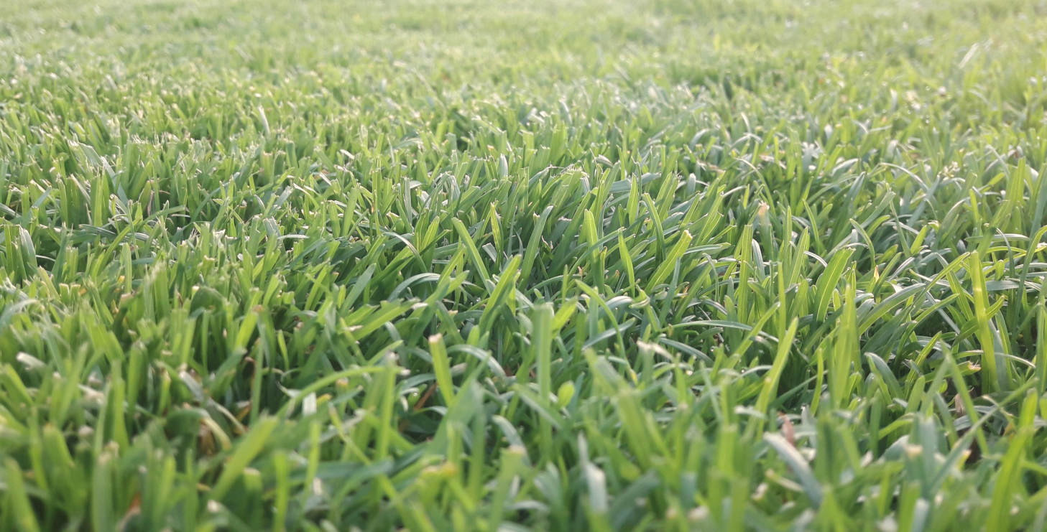
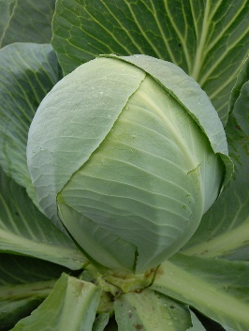




SIEMENKAUPAN URANUURTAJA
Sven G. Nieminen aloitti yritystoiminnan ja perusti S.G Nieminen Oy:n 1933 hoitamaan siemenkauppaa.
S.G. Nieminen toimii edelleen niin viljelijöiden, viherrakentajien kuin jälleenmyyjienkin luottokumppanina, jonka vahvan ammattitaidon perustana ovat pitkät perinteet, sekä kokemuksen ja viimeisimmän tiedon tuoma osaaminen.
VILJALAJIKKEET
Parhaat lajikkeet maamme kasvinviljelyn ja elintarviketuotannon tarpeisiin.
VIHANNESLAJIKKEET JA -TAIMET
Hazera, Vilmorin, Noordam
NURMIKKOSIEMENET, LANNOITTEET
Griino, Griino Pro

Slide 11

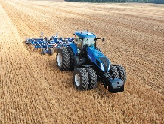
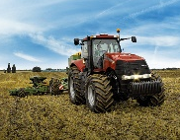
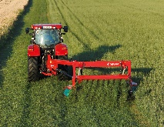
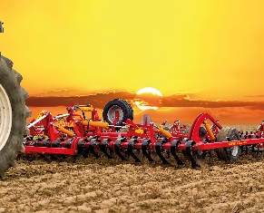
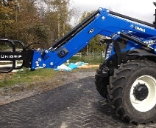
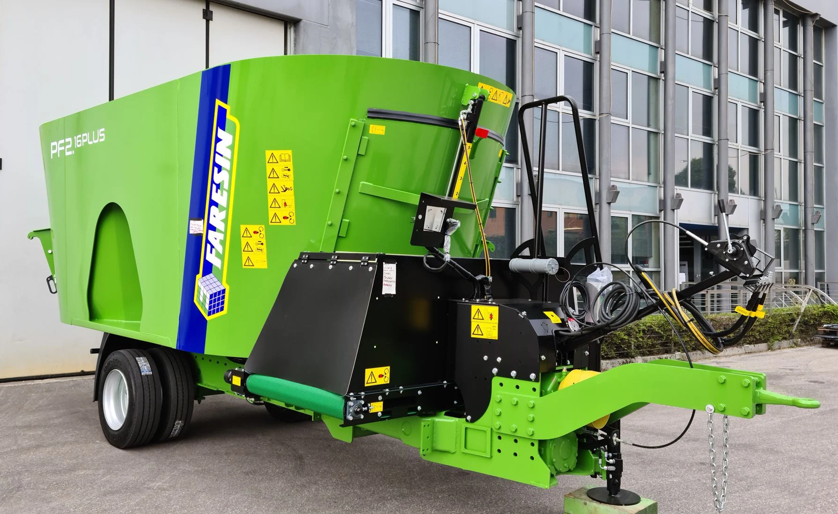










MAATALOUSKONEIDEN JOHTAVAT MERKIT
Agritek Oy on perustettu 1986. Toimii maahantuojana ykkösketjun koneille, alkuperäisille varaosille ja korkealaatuisille tarvikkeille.
Jälleenmyyjät: New Holland 18, Case IH 16, työkoneet 18
Huoltopisteet: 80
TRAKTORIT, PUIMURIT,
PAALAIMET,
MAANRAKENNUS
CNH Industrial
TRAKTORIT, PUIMURIT,
PAALAIMET
CNH Industrial
TYÖKONEET
Kverneland Group
ÄKEET
Potila
ETUKUORMAIMET
Ålö AB
APEVAUNUT
VARAOSAT, TARVIKKEET, HUOLTO
KETJUT
ETUNOSTOLAITTEET
ÖLJYT
ÖLJYT
ÖLJYT

Slide 12

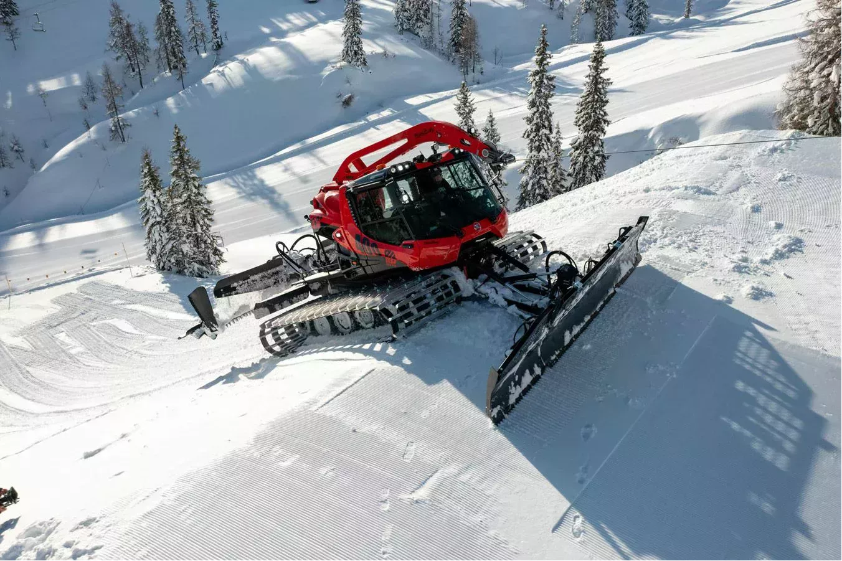
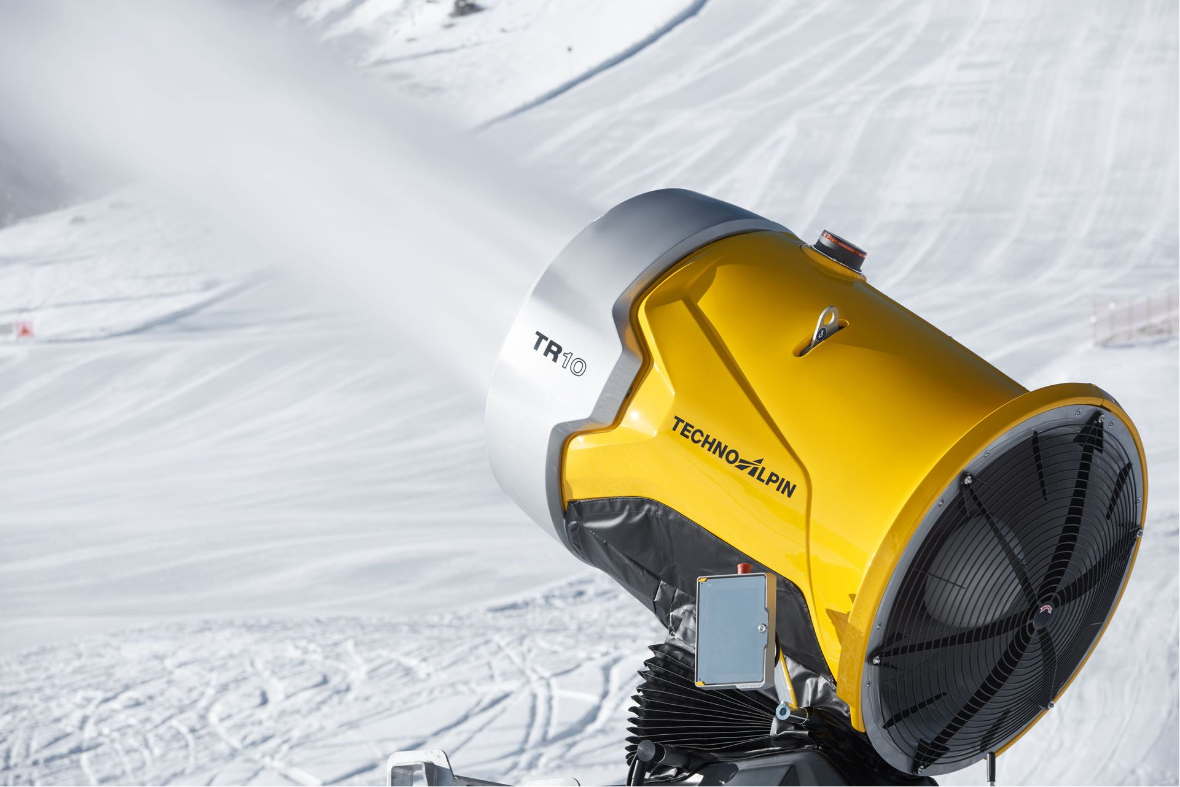
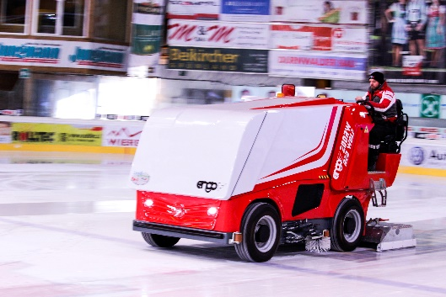
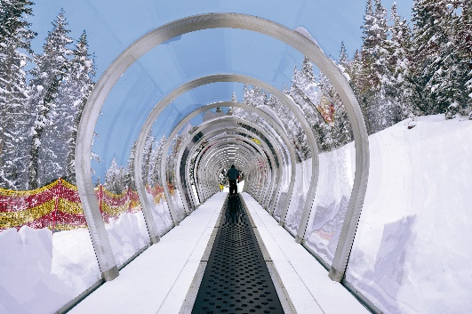




LUMEN JA JÄÄN PIONEERI
Kessu Oy on perustettu 1991, osaksi SGN Group -konsernia 2013.
Lumen ja jään moniosaaja sekä uranuurtaja Suomessa ja Baltiassa. Markkinajohtaja, jonka edustuksesta löytyvät oman alansa johtavat brändit. Kokonaisvaltainen palvelu kattaa kaiken aina suunnittelusta toteutukseen ja käyttökoulutukseen. Ammattitaitoinen huoltopalvelu varmistaa, että laitteet ja koneet pysyvät hyvässä kunnossa myös tulevaisuudessa.
RINNEKONEET, LATUKONEET,
RANNANHOITOKONEET
LUMITYKIT, PUMPPAAMOT, LUMETUSJÄRJESTELMÄT
JÄÄNHOITOKONEET,
JÄÄKIEKKOKAUKALOT
MATTOHISSIT, LASTENMAAILMA,

Slide 13

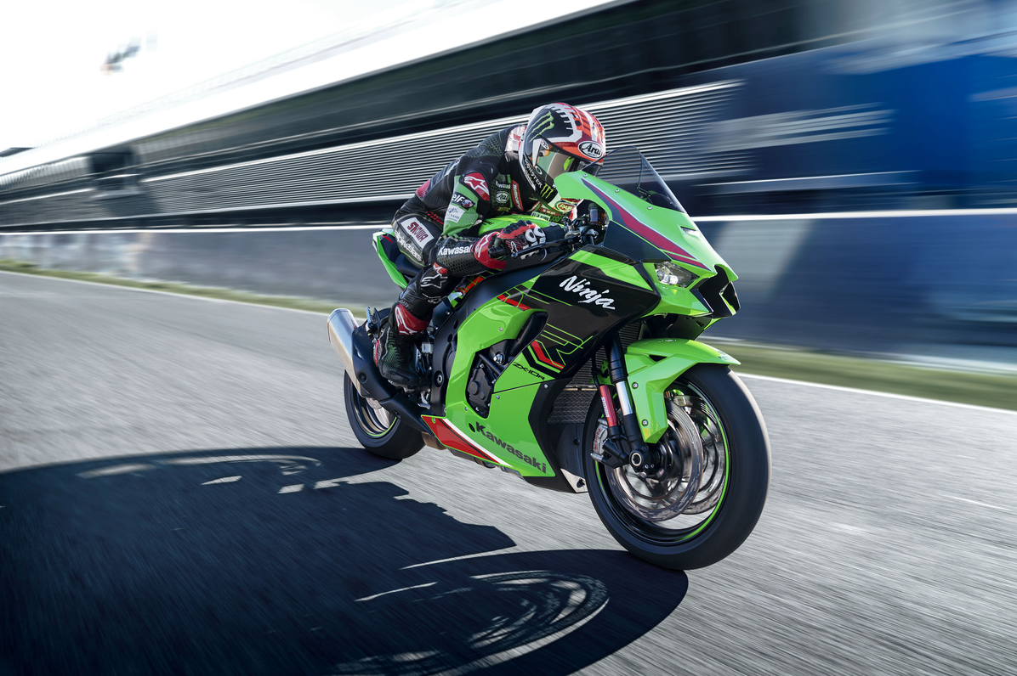
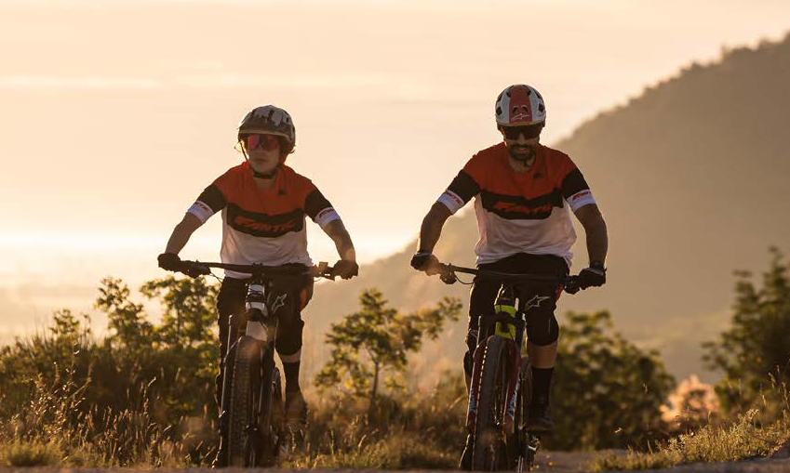
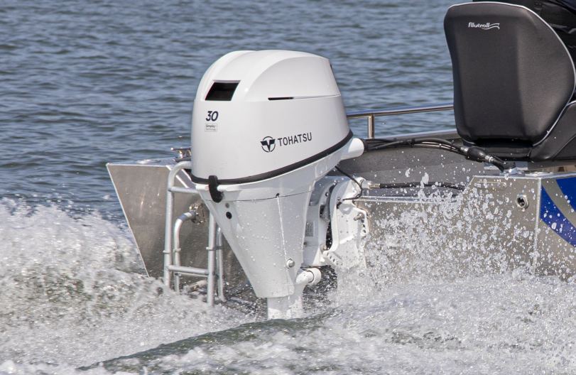
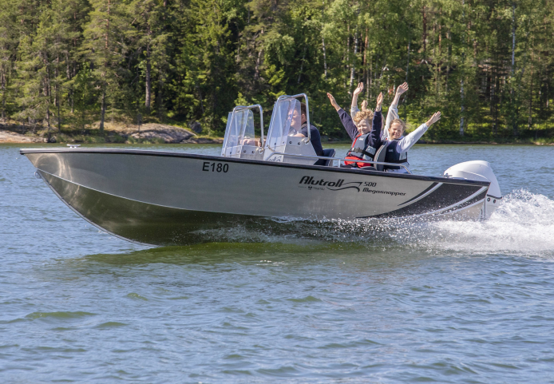
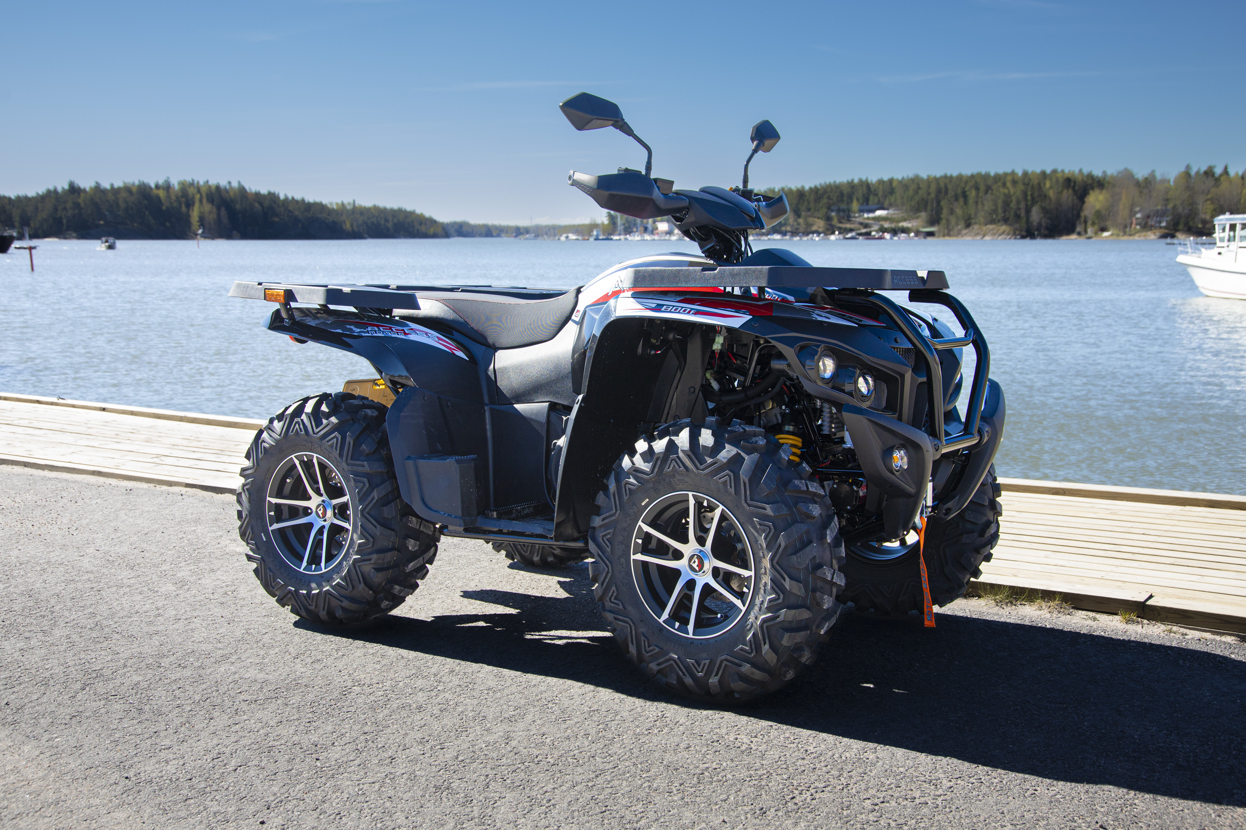
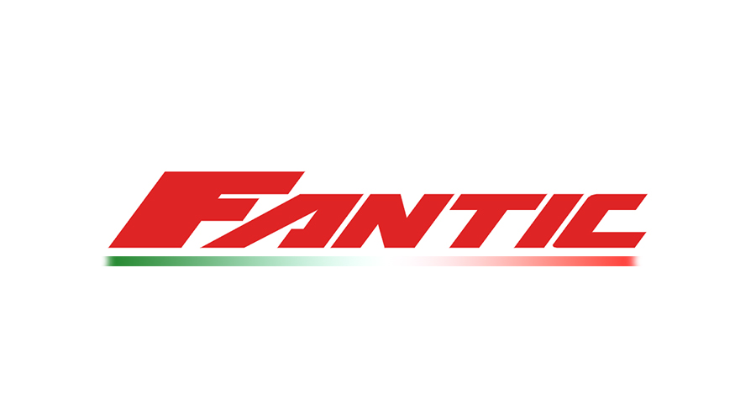




LAITTEET JA VARUSTEET VAPAA-AIKAAN JA TYÖHÖN
Sumeko Oy on 1963 perustettu vapaa-ajan laitteiden ja koneiden edustaja Suomessa, Baltian maissa, Kazakstanissa ja Ukrainassa.
Kawasaki Sumekolle 1966, Tohatsu 1991 , Access 2015, Alutroll 2020 ja Fantic 2023
SÄHKÖPYÖRÄT
PERÄMOOTTORIT
ALUMIINIVENEET
MÖNKIJÄT
MOOTTORIPYÖRÄT, MÖNKIJÄT, VESIJETIT

Slide 14



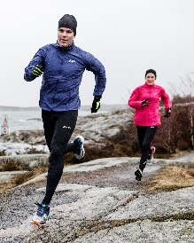
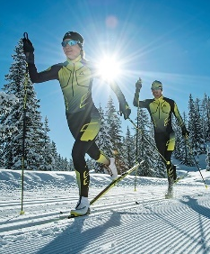
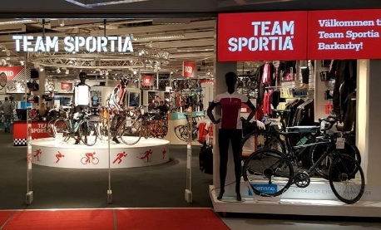
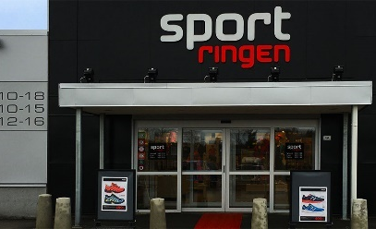
YKSITYISTÄ URHEILUKAUPPAA SUOMESSA JA RUOTSISSA
Sportia on perustettu 1979. SGN Group osti Sportian liiketoiminnot Wihurilta 2006. Laajentuminen Ruotsiin 2014.
Suomen ja Ruotsin yhtiöt yhdessä muodostavat SGN Sportin, joka on yli 270 kauppiasvetoisen myymälän kokonaisuus.
SGN SPORTIA OY
TEAM SPORTIA AB
SPORTRINGEN AB

Slide 15
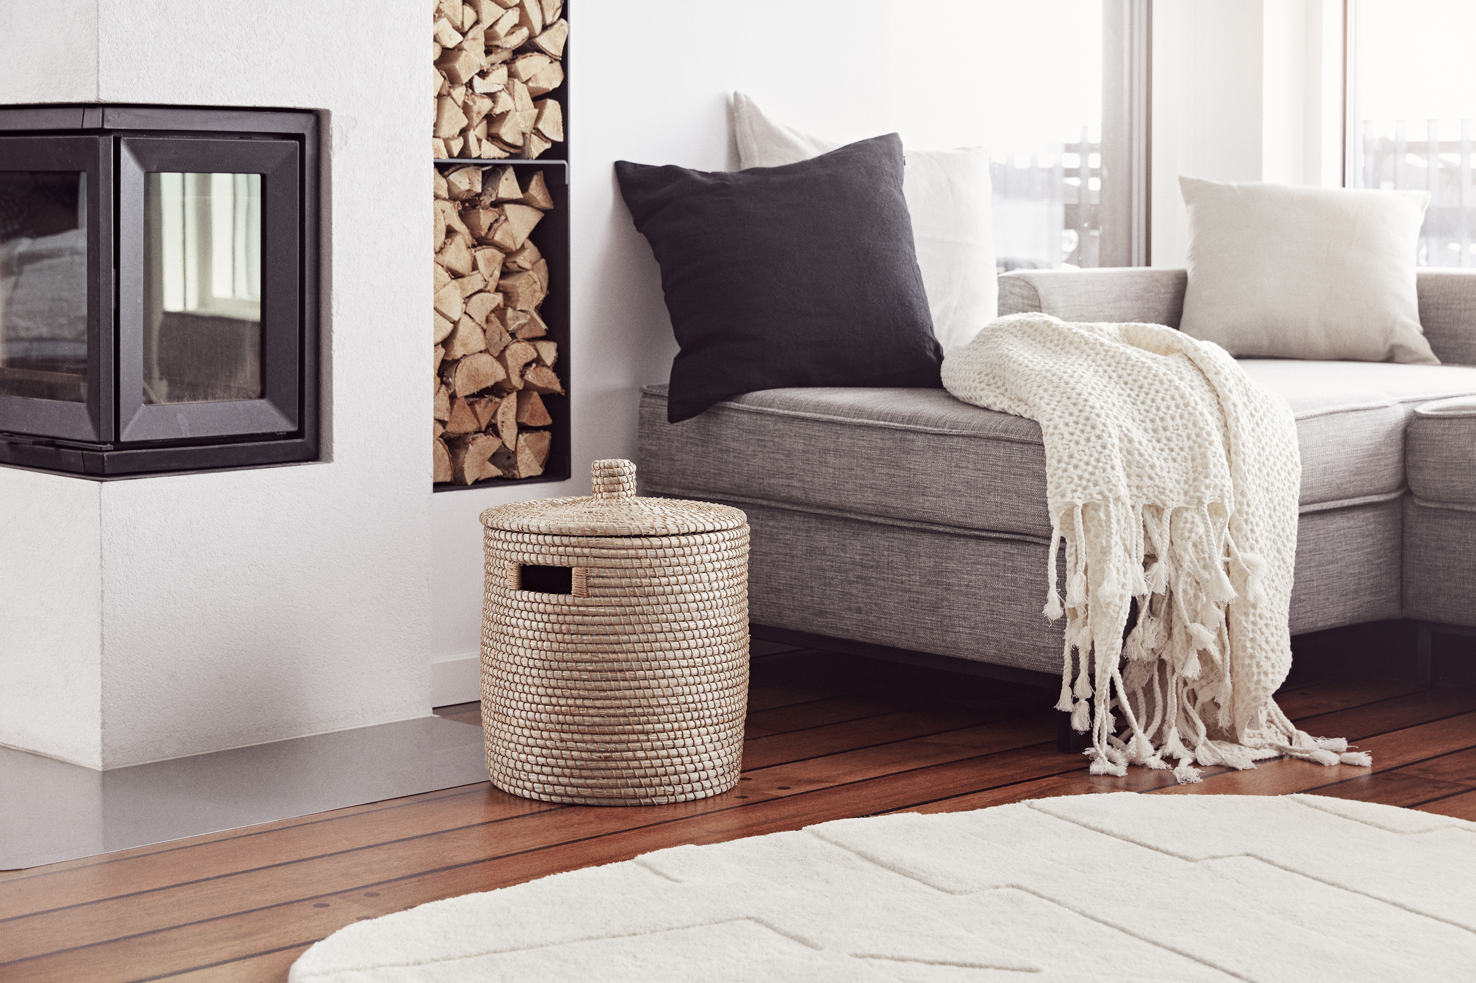
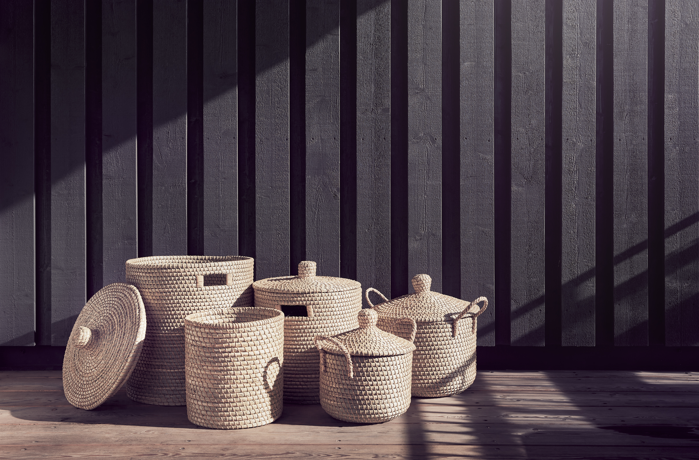
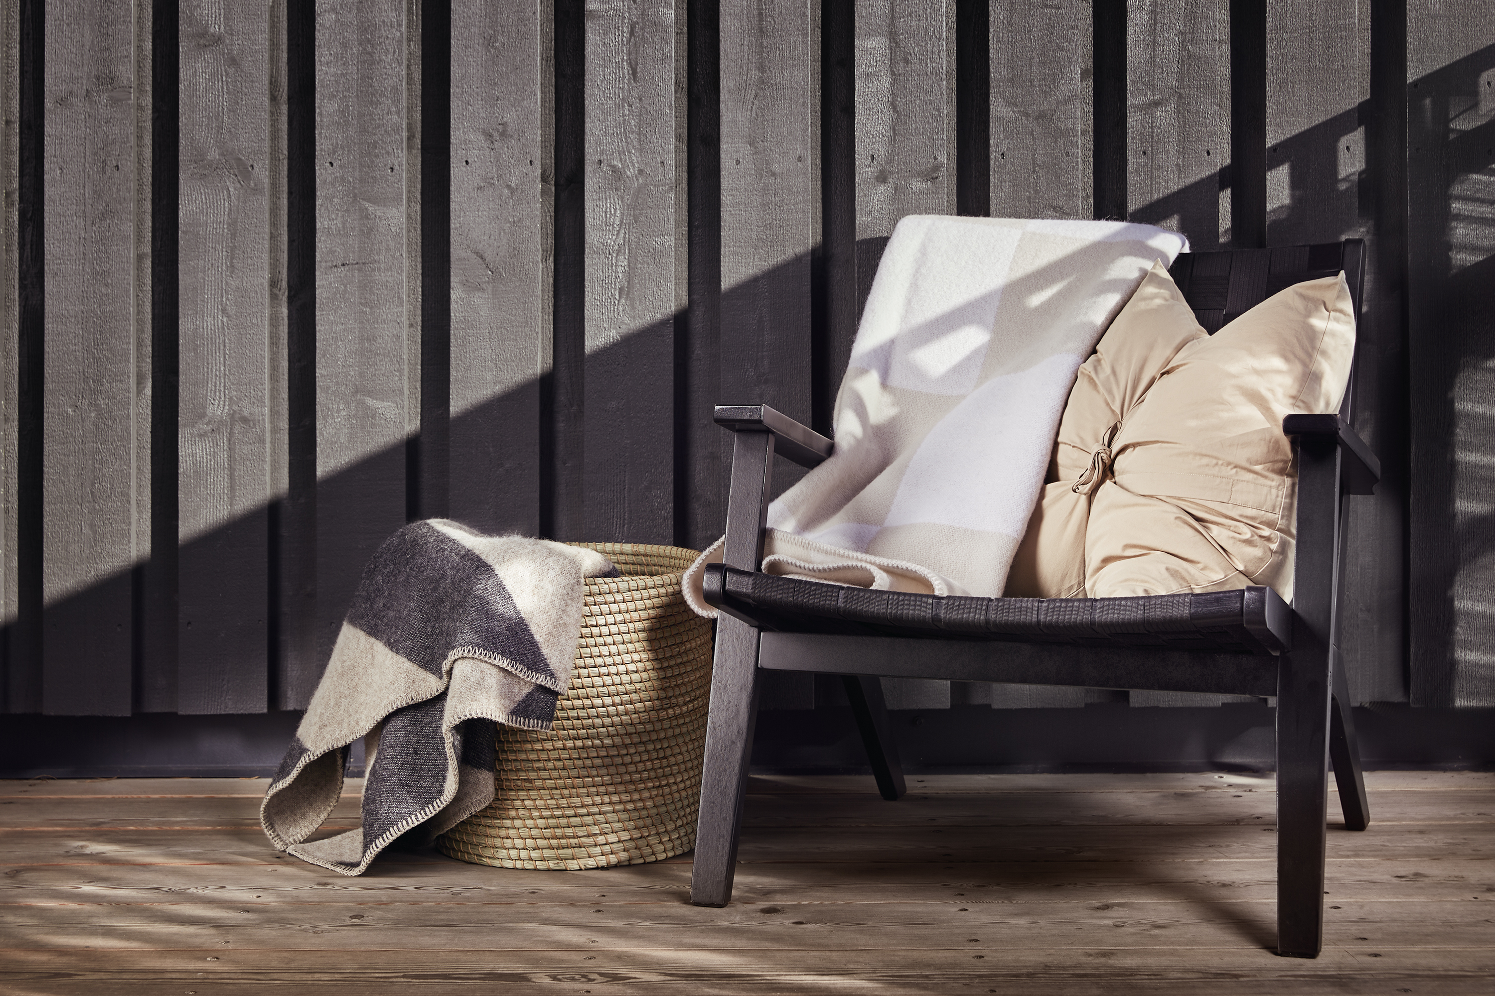
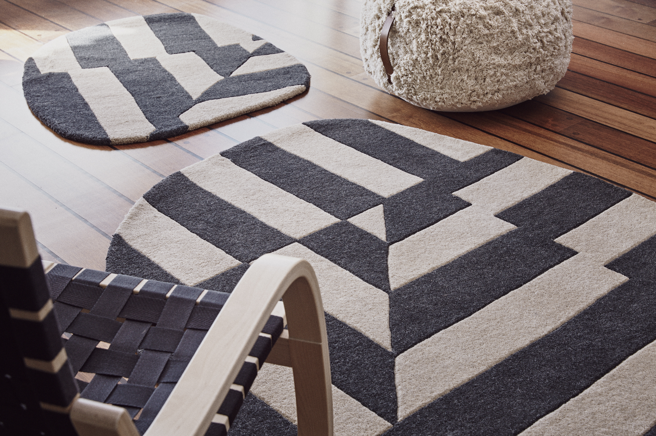
AJATTOMIA SISUTUSTUOTTEITA
Vuonna 2007 alkunsa saanut Anno-tuotemerkki tunnetaan laadukkaista sisustus- ja lifestyle-tuotteistaan. Pitkäikäiset luonnonmateriaalit ja ajaton muotokieli ovat Annon suunnittelun ja mallistojen perusta.
SGN Group osti Anno-tuotemerkin vuonna 2016.
SISUSTUS- JA LIFESTYLETUOTTEET

Slide 16
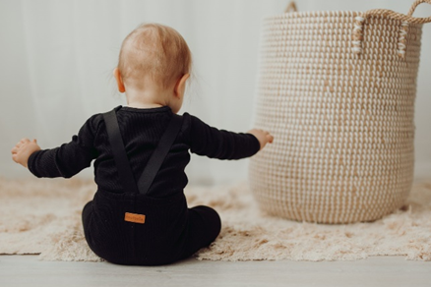
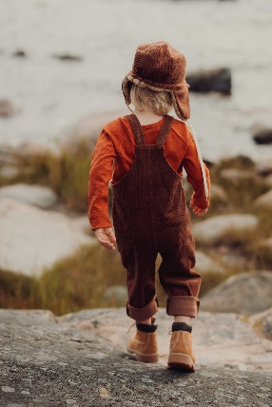
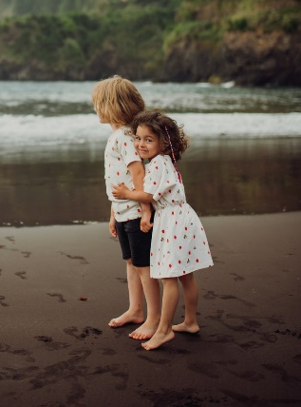
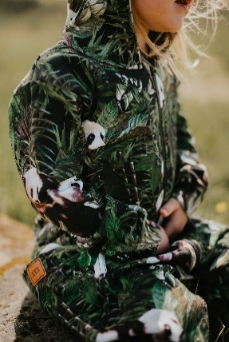
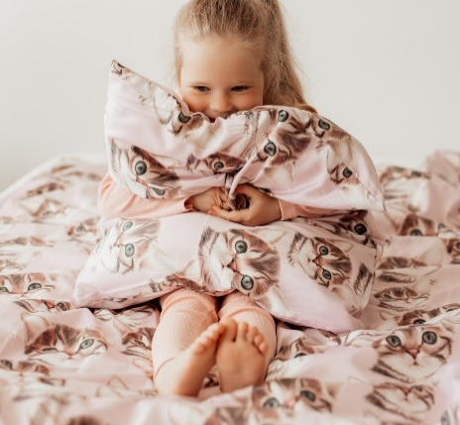
KESTÄVIÄ JA KAUNIITA LASTENVAATTEITA
Metsola on vuonna 2007 perustettu kotimainen lastenvaatebrändi, joka on tunnettu kauniista ja leikkisistä kuoseistaan. Vaatemerkin tuotteissa suositaan GOTS-sertifioitua luomupuuvillaa ja muita luonnonmateriaaleja. Kestävät Metsola-tuotteet valmistetaan pääosin Baltiassa.
SGN Group osti Metsola Lifestyle Oy:n osake-enemmistön vuonna 2021.
LASTENVAATTEET

